Slide 1
大 学 生 科 研 训 练 项 目 · 答 辩 汇 报
基于 Transformer 的逻辑表达式求值
—— 模型推理能力与内部机制研究
答辩人：华天和
2026 年
Attention Pattern

Slide 2
目 录
02
CONTENTS
01
研究背景与意义
为什么研究逻辑表达式求值
02
研究方案
数据集构建 · 模型设计 · 初始化策略
03
实验结果
求值性能 · 初始化消融 · 泛化测试
04
机制分析
Embedding · Attention · 替换实验
05
总结与展望
主要结论 · 不足 · 未来方向

Slide 3
研究背景：LLM 需要逻辑推理
01 研究背景与意义
03
自然语言充满逻辑关系
大语言模型存在“幻觉”
“如果……那么……”“……不成立”等逻辑关系大量存在
不同逻辑关系之间需要演绎推理进行综合
逻辑推理是 LLM 理解与生成自然语言的基础能力
典型表现：A 能推导出 B，当 B 成立时，模型可能误认为 A 也成立
演绎推理出错 → 生成内容看似合理实则矛盾
推理能力不足制约 LLM 在关键场景的可靠性
研究动机：从最简单的逻辑任务入手，理解并提升大语言模型的逻辑推理能力

Slide 4
研究意义与核心问题
01 研究背景与意义
04
为什么选择逻辑表达式？
Q1
Transformer 能否学会逻辑表达式求值？
最简单的数学表达式：变量与输出仅有 0 / 1 两种取值
完全可控、可验证、可穷举 —— 研究推理能力的理想“测试床”
定理证明的本质是多步逻辑推理（如几何证明中的“如果……那么……”）
相关任务：表达式求值、重言式判定（均为二分类）
任务可学性与学习效率
Q2
什么因素影响模型的泛化（推理）能力？
训练策略（初始化）的作用
Q3
模型内部如何完成逻辑“思考”？
可解释性与机制分析

Slide 5
总体技术路线：四阶段闭环
02 研究方案
05
1
数据生成
2
模型训练
3
泛化测试
4
机制分析
子串法 / 子图哈希法划分
特殊测试集构造
标签均衡化治理
Decoder-only Transformer
小初始化策略消融
200 epoch 完整训练
仅 ~ / 仅 | / 仅 & 测试
短表达式 / 长度泛化
与大模型行为对照
Embedding 可视化 (PCA)
Attention 矩阵分析
注意力替换实验
数据 → 训练 → 测试 → 分析：实验结果反哺数据与训练策略，形成研究闭环

Slide 6
任务定义：逻辑表达式求值（二分类）
02 研究方案
06
输入：( ~0 | 1 ) & 1
中缀布尔表达式，token 共 8 种
Transformer
自回归逐位求值
真值 = 0
二分类输出
字符表（8 种 token）：
*
0
1
~
|
&
(
)
* 填充符 ~ 非 | 或 & 与
阶段一 · 入门
阶段二 · 主线
阶段三 · 拓展
后缀表达式 + 全连接神经网络
中缀表达式 + Decoder-only Transformer
奇偶性任务 + 无位置编码 Transformer
跑通“生成—训练—验证”全流程
系统研究初始化与泛化能力
检验无位置信息下的组合推理

Slide 7
数据集构建：防泄漏划分 + 特殊测试集
02 研究方案
07
子串法（主用数据集）
特殊测试集（泛化探针）
按表达式子串划分训练 / 测试集，杜绝同子串数据泄漏
maxlen = 15，m = 5，规模 10⁵ 条
仅含 ~
仅含 |
多重否定
（可含括号）
纯或运算
（可含括号）
子图哈希法
仅含 &
短表达式
按表达式树子图划分，考察结构层面的泛化
纯与运算
（可含括号）
长度低于训练集
最小长度
数据治理
表达式形式对比
标签 0/1 均衡化（91% 偏斜 → 约 50 : 50）
中缀 vs 后缀表达式学习难度对照实验

Slide 8
模型设计：Decoder-only Transformer
02 研究方案
08
输入表达式（one-hot 编码）
配置项 | 取值
层数 L | 6
注意力头数 | 单头（Single-Head）
d_model | 16
d_qkv | 16
FFN 隐藏层 | 32 → 16
位置编码 | 可训练参数
优化器 / 学习率 | Adam / 0.001
损失函数 | BCE Loss
掩码 | 下三角因果掩码
嵌入层 + 可训练位置编码
掩码自注意力（Causal Mask）
× L = 6 层
Add & LayerNorm
FFN（32 → 16 → 16）+ ReLU
Add & LayerNorm
线性投影 + Sigmoid（取末位）
因果掩码：每个位置只能看到之前的 token —— 模型以自回归方式逐步完成求值

Slide 9
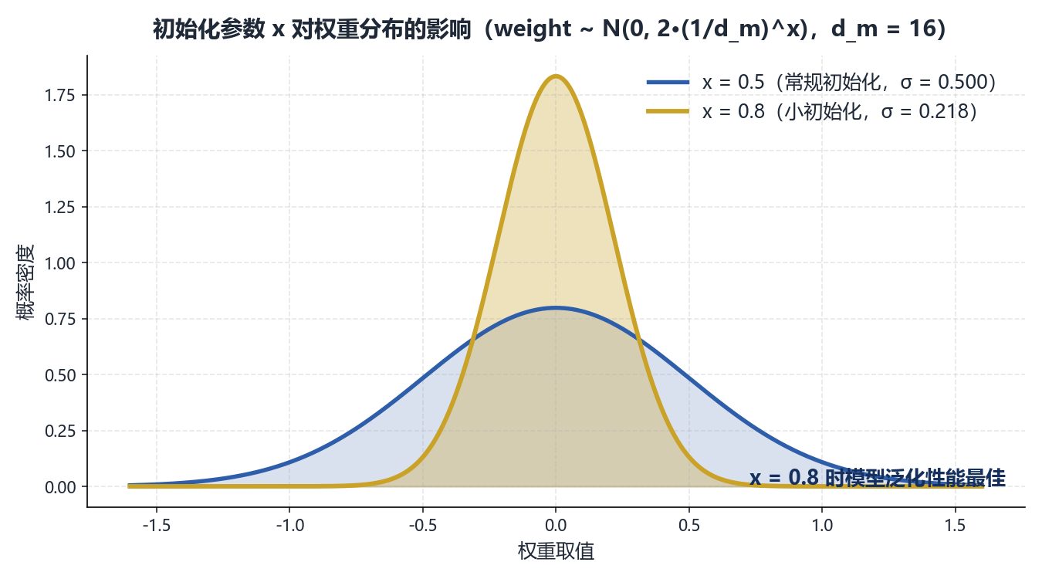
关键策略：小初始化
02 研究方案
09
weight ~ N(0, 2·(1/d_m)^{x}) bias ~ U(−√(2·(3/d_m)^{x}), √(2·(3/d_m)^{x})) x 控制初始化尺度
理论依据
ReLU 将负半轴置零 → 深层方差逐层衰减
小初始化使信号缓慢放大，利于学习推理
实验结论
扫描初始化指数 x：x = 0.8 时模型泛化性能最佳

Slide 10
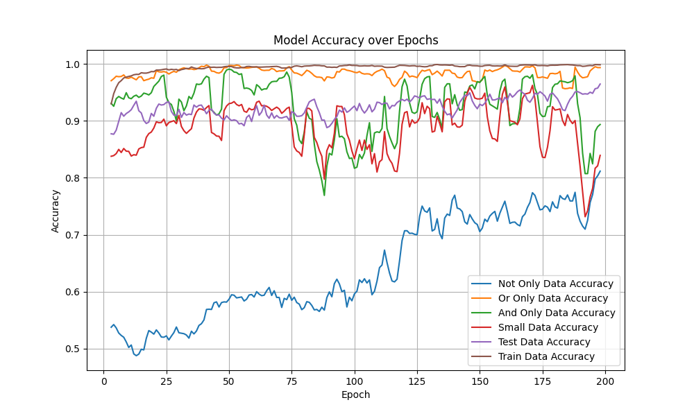
主实验：Transformer 能学会逻辑求值
03 实验结果
10
99.83%
训练集准确率
98.88%
测试集准确率
子串法数据集（maxlen=15，10⁵ 条）
训练 200 epoch，耗时约 3 天
训练 / 测试准确率曲线（子串法数据，m = 5）
训练—测试仅差约 1%：模型学到的是求值规则，而非对训练样本的记忆

Slide 11
消融实验：小初始化增强泛化能力
03 实验结果
11
x = 0.5（常规尺度）
x = 0.8（小初始化）★ 最佳
σ = 0.500，初始权重分布较宽
模型倾向“记忆”训练数据
分布外泛化能力较弱
σ = 0.166，权重集中在 0 附近
模型展现“推理”行为：学到规则本身
泛化性能显著更优
理论视角：初始化是“记忆 / 推理”的开关（组会理论学习）
超参数如“基因”调控模型行为：越过临界值（如 γ = 0.5）时发生“相变” —— 记忆解 → 推理解
小初始化推迟有效学习起点，让梯度先构建通用结构、再填充细节
结论：初始化尺度是影响 Transformer 推理（泛化）能力的关键训练因素

Slide 12
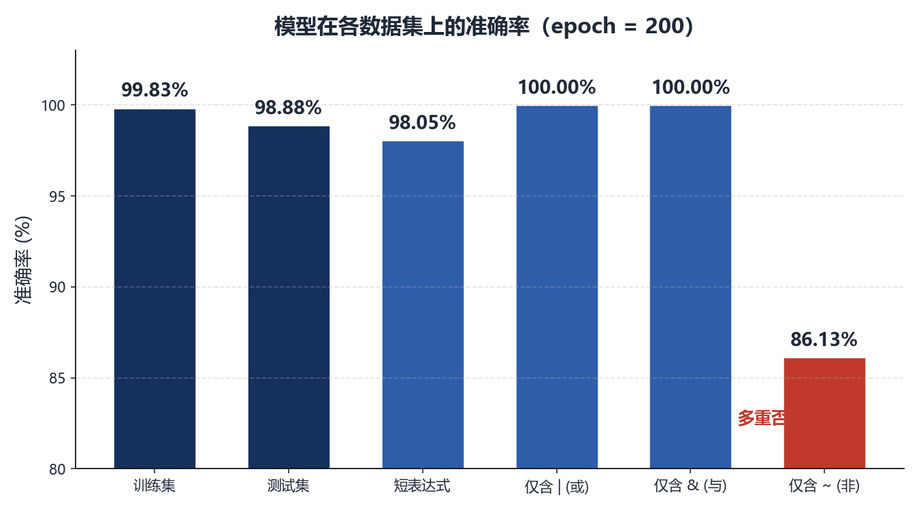
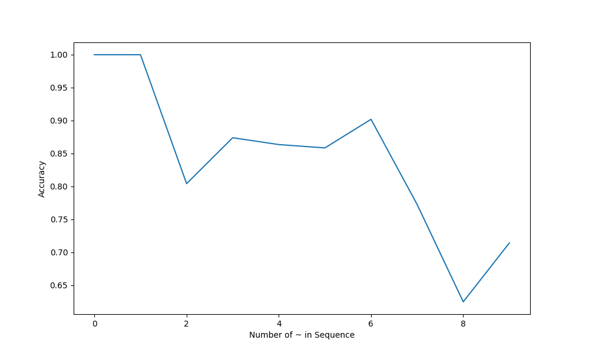
泛化性测试：多重否定暴露短板
03 实验结果
12
失败模式洞察
~ 越多，准确率越低（最低 < 70%）
表达式越短，准确率越低
仅含 | / & 可达 100%，仅含 ~（多重否定）仅 86.13% —— 错误集中于连续取反的追踪失败

Slide 13
与大模型行为对照：多重否定是共性难点
03 实验结果
13
本项目模型
智谱清言（大模型）
万级参数 · 从零训练
超大规模 · 通用预训练
仅非（多重否定）数据集准确率 86.13%
错误集中于“连续多个 ~”的极性追踪
其余运算（|、&）可达 100%
在多重否定场景同样出现错误
规模与预训练并未解决该问题
与本模型失败模式一致
推论：多重否定是 Transformer 架构的共性难点，与参数规模无关 —— 小模型是研究该问题的有效载体
后续：构造多重否定案例库，通过大模型 API 开展系统化批量评测

Slide 14
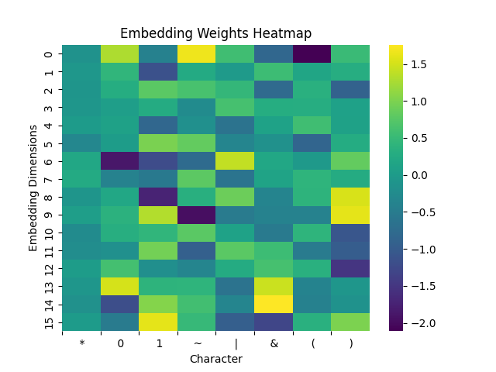
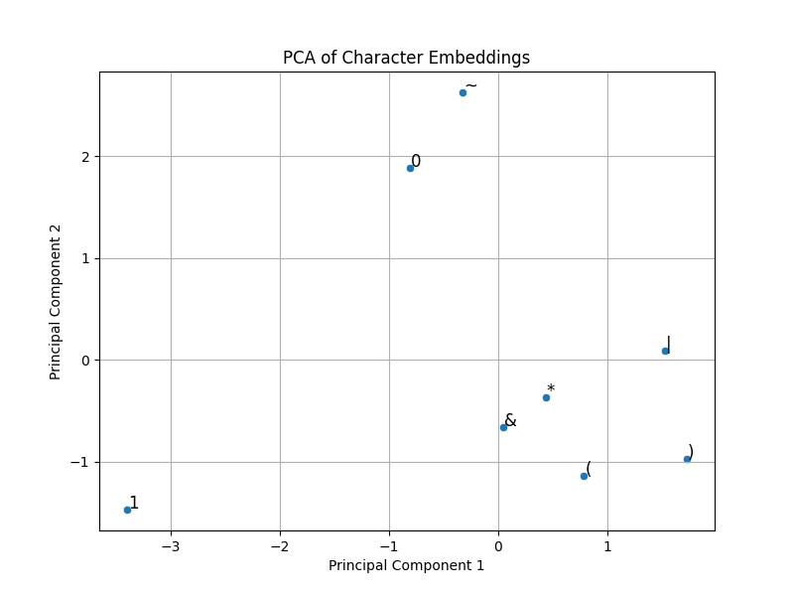
Embedding 分析：结构尚未显现
04 机制分析
14
训练后 Embedding 权重热力图
字符嵌入 PCA 降维可视化
观察：PCA 降维后无明显聚类结构 → 猜想：仅 8 种 token，信息量不足以显现嵌入结构（需扩展词表）

Slide 15
Attention 分析：Layer 4 的“广播”现象
04 机制分析
15
Attention Layer 1
主要发现
Attention Layer 2
各层注意力呈现明显、稳定的模式
Layer 4 出现“广播”现象：某一位置的信息被扩散到整个序列
模型对 ~（非）等关键逻辑符的注意力显著集中
注意力热力图成为追溯模型决策路径的窗口
Attention Layer 3
Attention Layer 4 ★ 广播现象
Attention Layer 5
Attention Layer 6
广播：Layer 4 中某一位置的信息被扩散到整个序列
意义：模型并非“黑盒” —— 其处理逻辑关系的内部模式可被可视化定位

Slide 16
注意力替换实验：模块如何协同
04 机制分析
16
输入 A：( 0 | 1 ) & 1
模型 M(A)
输出 ≈ 1
交换 A / B 的 Attention 矩阵
（A、B 仅相差 1 个字符）
输出依然接近 0 / 1
有时全对，有时全错
注意力承载关键信息
替换注意力后模型输出并未变成随机数，仍给出高置信预测
结果呈两极分布 —— 非噪声式扰动，而是系统性行为
注意力矩阵与 FFN 深度耦合，共同承担逻辑推理
启示：模型内部表征稳定且模块化 —— 为后续“定位推理回路”的机制研究提供切入点

Slide 17
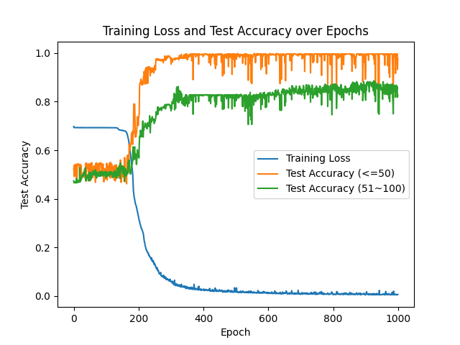
拓展：NoPE Transformer 奇偶性任务
04 机制分析
17
任务与模型
任务：判断序列中 b 出现次数的奇偶性（Parity，二分类）
token：a ~ e 共 5 类；序列长度 10 ~ 100
模型：无位置编码 Transformer —— 2 层 · 4 头 · d_model = 32 · 均值池化
长度泛化：训练 ≤ 50，测试至 100
实验设计
保存 1000 epoch 全程 checkpoint，追踪能力涌现
attention / FFN 模块替换实验
NoPE Transformer 训练损失曲线
动机：Parity 是经典“难学”任务 —— 检验模型在没有位置信息时能否完成组合推理

Slide 18
主要结论
05 总结与展望
18
1
任务可学性
2
初始化效应
Transformer 能高效学会逻辑表达式求值：测试集准确率 98.88%，训练—测试差距仅约 1%
小初始化（x = 0.8）显著提升泛化能力 —— 训练策略决定模型“记忆”还是“推理”
3
共性弱点
4
机制可解释
多重否定场景准确率降至 86.13%，与智谱清言等大模型行为一致，属架构级难点
Attention 呈稳定模式（Layer 4 广播现象），替换实验揭示注意力与 FFN 的耦合机制

Slide 19
不足与未来工作
05 总结与展望
19
现有不足
未来工作
token 仅 8 种 —— embedding 降维后结构难以显现，可解释性受限
机制分析以观察为主，尚未形成定量刻画
实验规模受算力限制（序列长度 ≤ 100）
按位逻辑运算：token 从 8 种扩展至 0 ~ 127，增强嵌入结构
记忆 / 推理相变研究：γ 参数、信息流分析、NTP vs CTP
大模型 API 系统化测试：多重否定案例库批量评测
从“能学会”走向“为什么能学会” —— 以可控任务理解 Transformer 的推理机制

Slide 20
项目历程
2025.11
2025.12
2026.01
2026
入门
体系
深入
拓展
后缀表达式 + FNN
跑通全流程
数据集构建
小初始化研究
泛化性测试
机制分析
NoPE × Parity
模块替换实验
每周组会汇报 5 次 · 月度过程性记录 4 份 · 开题报告 3 轮迭代
谢谢聆听，恳请各位老师批评指正
感谢指导教师的悉心指导与课题组同学的协作讨论
20

